Slide 1
信息学，一条通往成功大门的幽径
信息学奥赛CSP-J
加法原理、乘法原理、排列组合、帕斯卡三角形
主讲：陈老师

Slide 2
01
加法原理

Slide 3
加法原理
从广州到上海，可以乘飞机，火车，轮船，汽车。已知在今天飞机有6班，火车有3班，轮船有2班，汽车有24班，一共有多少种不同的走法？
小明有5支铅笔，4支圆珠笔，2支钢笔，他要取出一只笔来写字，共有多少种不同的方法？
Notes:
是事实或观察的结果，是对客观事物的逻辑归纳，是用于表示客观事物的未经加工的原始素材。

Slide 4
02
乘法原理

Slide 5
乘法原理
A
一只蚂蚁在点A，它要经过点C到达点B，
一共有多少种不同的走法。
C
B
Notes:
是事实或观察的结果，是对客观事物的逻辑归纳，是用于表示客观事物的未经加工的原始素材。

Slide 6
乘法原理
小明有许多衣服，帽子有5顶，衣服10件和裤子8条和鞋子6双，他在出门的时候要从这几种服装中选择一套，请问他一共有多少种不同的穿搭方案。
要从清华大学计算机系的6个专业重评选出学习先进集体，体育先进集体各一个，卫生先进集体共3个专业，共有多少种不同的评选结果。
maths是英语中的数学的意思，把这5个字母用5种颜色的笔来写，一共有多少种不同的写法。(每种颜色的笔只能用1次)
maths是英语中的数学的意思，把这5个字母用5种颜色的笔来写，一共有多少种不同的写法。(每种颜色的笔可以用不限次数)
Notes:
是事实或观察的结果，是对客观事物的逻辑归纳，是用于表示客观事物的未经加工的原始素材。

Slide 7
乘法原理
如下图是一个花园，你要对花园中的区域涂色，现在给你4种不同颜色的油漆，两个相邻的花园不可以涂相同的颜色，一共有多少种不同的涂色方法。
A
B
C
D
E
Notes:
是事实或观察的结果，是对客观事物的逻辑归纳，是用于表示客观事物的未经加工的原始素材。

Slide 8
乘法原理
如下图是一个花园，你要对花园中的区域涂色，现在给你4种不同颜色的油漆，两个相邻的花园不可以涂相同的颜色，一共有多少种不同的涂色方法。
B
F
A
C
E
D
Notes:
是事实或观察的结果，是对客观事物的逻辑归纳，是用于表示客观事物的未经加工的原始素材。

Slide 9
03
排列组合

Slide 10
排列
桌子上有4张卡片，卡片上的数字互不相同，现在用其中2张卡片拼成一个数，共有多少种不同的拼法。
桌子上有5张卡片，卡片上的数字互不相同，现在用其中2张卡片拼成一个数，共有多少种不同的拼法。
桌子上有7张卡片，卡片上的数字互不相同，现在用其中2张卡片拼成一个数，共有多少种不同的拼法。
Notes:
是事实或观察的结果，是对客观事物的逻辑归纳，是用于表示客观事物的未经加工的原始素材。

Slide 11

排列
从n个数中取出m个数，排列结果记为$P_{n}^{m}$
例如：从4个数中取出2个数，共有$P_{4}^{2}$种排列方式
$$P_{n}^{m}=\frac{n!}{(n−m)!}$$
Notes:
是事实或观察的结果，是对客观事物的逻辑归纳，是用于表示客观事物的未经加工的原始素材。

Slide 12
排列
飞机调度站有6架飞机，每天有2架飞机按照不同的先后顺序出航，共有多少种出航方式
地铁站总部有8辆地铁，每天有3辆进入2号线，2辆进入1号线，1辆进入6号线，地铁发车有先后顺序，共有多少种不同的调度方式。
桌子上共有0-9的卡牌各1张，需拿出4张牌组成1个四位数，共有多少种不同的组成方法。
Notes:
是事实或观察的结果，是对客观事物的逻辑归纳，是用于表示客观事物的未经加工的原始素材。

Slide 13
组合
从3名男生中选择2名男生去搬书，共有多少种不同的方案？
桌子上的5张牌选择其中的两张牌一起打出，共有多少种不同的方案？
租车公司提供4辆车可租，选择其中的2辆自驾游，共有多少种不同的选择方案？
Notes:
是事实或观察的结果，是对客观事物的逻辑归纳，是用于表示客观事物的未经加工的原始素材。

Slide 14

排列
从n个数中取出m个数，组合结果记为$C_{n}^{m}$
例：从4名同学中选择其中2名，共有$C_{4}^{2}$种组合方式
$$C_{n}^{m}=\frac{n!}{m!(n−m)!}$$
Notes:
是事实或观察的结果，是对客观事物的逻辑归纳，是用于表示客观事物的未经加工的原始素材。

Slide 15
组合
从9个候选人中选择1个主席，2个副主席，3个教导员，共有多少种不同的选择方案？
大艺团有8名男生和6名女生，现在需要选出表演团3人，其中至少需要1名女生，共有多少种不同的选择方案？
6双颜色差异的手套，左手都是红色的，右手都是蓝色的，现从中任选4只手套，能恰好组成1双同色的手套的方案数为？
Notes:
是事实或观察的结果，是对客观事物的逻辑归纳，是用于表示客观事物的未经加工的原始素材。

Slide 16
帕斯卡三角形
(杨辉三角)
04

Slide 17
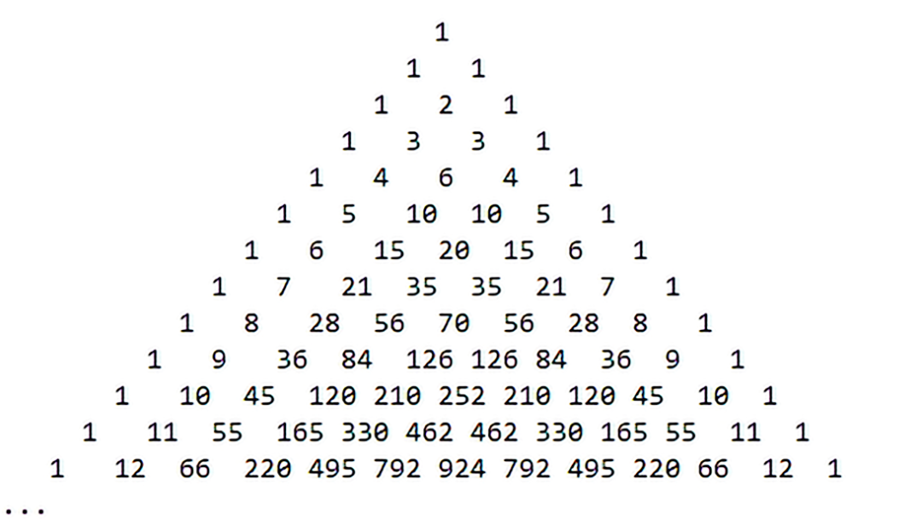
杨辉三角
杨辉三角，是二项式系数在三角形中的一种几何排列。在欧洲，这个表叫做帕斯卡三角形。帕斯卡（1623----1662）是在1654年发现这一规律的，比杨辉要迟393年，比贾宪迟600年。杨辉三角是中国古代数学的杰出研究成果之一，它把二项式系数图形化，把组合数内在的一些代数性质直观地从图形中体现出来，是一种离散型的数与形的结合。
Notes:
是事实或观察的结果，是对客观事物的逻辑归纳，是用于表示客观事物的未经加工的原始素材。

Slide 18
感谢观看
主讲：Capzera

Slide 19
未命名标题
Notes:
是事实或观察的结果，是对客观事物的逻辑归纳，是用于表示客观事物的未经加工的原始素材。

Slide 20
0x
未命名目录

